Slide 1
第21章：JUC并发编程
线程锁

Slide 2
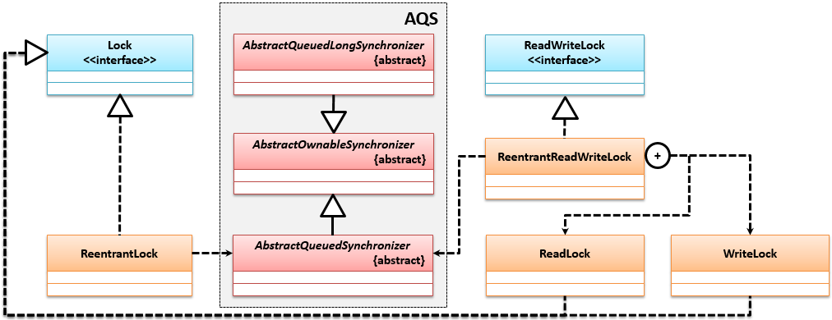
线程锁
JUC中提供有一个新的锁框架，在此框架中提供有两个核心接口：
Lock接口：支持各种不同语义（“公平机制锁”、“非公平机制锁”、“可重入锁”）的锁规则
ReadWriteLock接口：针对于线程的读或写提供有不同的锁处理机制，在数据读取时采用共享锁，数据修改时使用独占锁，这样就可以保证数据访问的性能

Slide 3
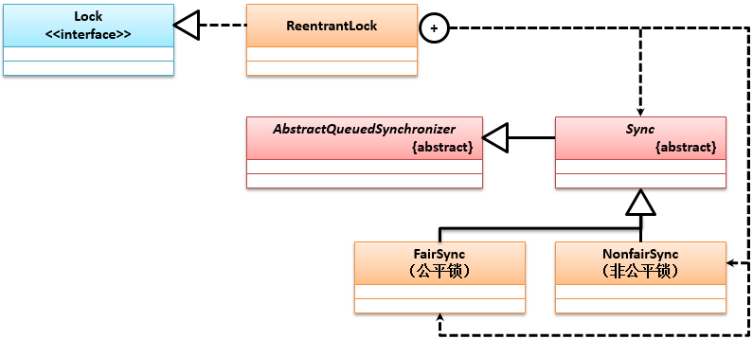
ReentrantLock
ReentrantLock提供了一种互斥锁（或者称为独占锁）机制，这样在同一个时间点内只允许有一个线程持有该锁，而其它线程将进行等待与重新获取操作，ReentrantLock最大的特点在于其也属于一个可重用锁，这就意味着该锁可以被单个线程可以重复获取

Slide 4
ReentrantLock类常用方法
No. | 方法 | 类型 | 描述
1 | public ReentrantLock() | 构造 | 采用非公平锁机制
2 | public ReentrantLock​(boolean fair) | 构造 | true为公平锁，false为非公平锁
3 | public void lock() | 普通 | 获取锁
4 | public boolean tryLock() | 普通 | 如果没有其它线程获取锁，则获取锁并返回true
5 | public boolean tryLock(long timeout, TimeUnit unit) | 普通 | 尝试在给定时间内获取
6 | public boolean isLocked() | 普通 | 判断当前是否已经锁定
7 | public Condition newCondition() | 普通 | 获取Condition接口实例
8 | public boolean isFair() | 普通 | 如果是公平锁返回true，否则返回false
9 | public void unlock() | 普通 | 释放“锁”资源

Slide 5
范例：使用互斥锁实现多线程并发售票操作
package cn.mldn.demo; import java.util.concurrent.TimeUnit; import java.util.concurrent.locks.ReentrantLock; class Ticket { // 卖票类，该类不是线程子类 private int count = 3; // 售票总数 private ReentrantLock reentrantLock = new ReentrantLock(); // 互斥锁（独占锁） public void sal() { try { // 单线程操作 this.reentrantLock.lock(); // 锁定 if (this.count > 0) { // 票数有空余 TimeUnit.SECONDS.sleep(1); // 模拟网络延迟 System.out.println("【" + Thread.currentThread().getName() + "】卖票，票数剩余：" + this.count--); } else { System.err.println("【" + Thread.currentThread().getName() + "】没票了，别卖了。"); } } catch (Exception e) { } finally { this.reentrantLock.unlock(); // 解除锁定 } }} public class JUCDemo { public static void main(String[] args) { Ticket ticket = new Ticket();// 实例化类对象 for (int x = 0; x < 20; x++) { // 创建N个卖票线程对象 new Thread(() -> { ticket.sal(); // 卖票 }, "售票员-" + x).start(); // 线程启动 } }}

Slide 6
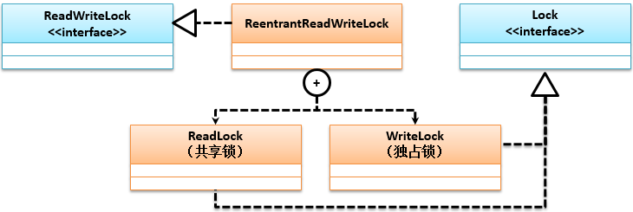
ReentrantReadWriteLock
JUC提供了ReentrantReadWriteLock读写锁，即：在读取的时候上读锁，在写入的时候上写锁，这两种锁是互斥的，由JVM进行控制
No. | 方法 | 类型 | 描述
1 | public Lock readLock() | 普通 | 获取读锁
2 | public Lock writeLock() | 普通 | 获取写锁
Notes:
package cn.mldn.demo;
import java.util.concurrent.TimeUnit;
import java.util.concurrent.locks.ReadWriteLock;
import java.util.concurrent.locks.ReentrantReadWriteLock;
class Account { // 银行账户
private String name; // 账户名称
private double asset; // 账户资产
private ReadWriteLock readWriteLock = new ReentrantReadWriteLock(); // 读写锁
public Account(String name, double asset) { // 设置账户信息
this.name = name;
this.asset = asset;
}
public void saveMoney(double money) { // 资产追加
this.readWriteLock.writeLock().lock(); // 获取写锁（独占锁）
try {
this.asset += money; // 资产修改
TimeUnit.SECONDS.sleep(2); // 模拟延迟
System.out.println("【" + Thread.currentThread().getName() +
"】修改银行资产数据，修改金额“" + money + "”，当前总资产：" + this.asset);
} catch (Exception e) {
} finally {
this.readWriteLock.writeLock().unlock(); // 释放写锁
}
}
public String toString() { // 数据读取
this.readWriteLock.readLock().lock(); // 获取读锁（共享锁）
try {
TimeUnit.SECONDS.sleep(1); // 模拟延迟
return "【账户信息｛" + Thread.currentThread().getName() +
"｝】账户名称：" + this.name + "、银行资产：" + this.asset;
} catch (Exception e) {
return null;
} finally {
this.readWriteLock.readLock().unlock(); // 释放读锁
}
}
}
public class JUCDemo {
public static void main(String[] args) {
Account account = new Account("小李", 0.0); // 存放数据
double[] moneyData = new double[] { 120.00, 300.00, 500, 700, 5000.0 };
for (int x = 0; x < 5; x++) { // 五个写入线程
new Thread(() -> {
for (int y = 0; y < moneyData.length; y++) {
account.saveMoney(moneyData[y]); // 存放金额
}
}).start();
}
for (int x = 0; x < 5; x++) { // 五个读取线程
new Thread(() -> {
while (true) {
System.err.println(account.toString()); // 获取数据
}
}).start();
}
}
}

Slide 7
StampedLock
JUC中针对于读写锁提出了改进方案，提供了无障碍锁（StampedLock），使用这种锁的特点在于：若干个读线程彼此之间不会互相影响，但是依然可以保证多个写线程的独占操作
No. | 方法 | 类型 | 描述
1 | public long readLock() | 普通 | 获取读锁
2 | public long tryReadLock() | 普通 | 非强制获取读锁
3 | public long tryOptimisticRead() | 普通 | 获取乐观读锁
4 | public long tryConvertToOptimisticRead​(long stamp) | 普通 | 转为乐观读锁
5 | public long tryConvertToReadLock​(long stamp) | 普通 | 转为读锁
6 | public long writeLock() | 普通 | 获取写锁
7 | public long tryWriteLock() | 普通 | 非强制获取写锁
8 | public long tryConvertToWriteLock​(long stamp) | 普通 | 转换为写锁
9 | public void unlock​(long stamp) | 普通 | 释放锁
10 | public void unlockRead​(long stamp) | 普通 | 释放读锁
11 | public void unlockWrite​(long stamp) | 普通 | 释放写锁
12 | public boolean validate​(long stamp) | 普通 | 验证状态是否合法
Notes:
package cn.mldn.demo;
import java.util.concurrent.TimeUnit;
import java.util.concurrent.locks.StampedLock;
class Account { // 银行账户
private String name; // 账户名称
private double asset; // 账户资产
private StampedLock stampledLock = new StampedLock() ; // 读写锁
public Account(String name, double asset) { // 设置账户信息
this.name = name;
this.asset = asset;
}
public void saveMoney(double money) { // 资产追加
long stamp = this.stampledLock.readLock() ; // 获取读锁，检查状态
boolean flag = true ;
try {
long writeStamp = this.stampledLock.tryConvertToWriteLock(stamp) ; // 转为写锁
while(flag) {
if (writeStamp != 0) { // 当前为写锁
stamp = writeStamp ; // 修改为写锁的标记
this.asset += money ; // 进行资产修改
TimeUnit.SECONDS.sleep(1); // 模拟延迟
System.out.println("【" + Thread.currentThread().getName() +
"】修改银行资产数据，修改金额“" + money + "”，当前总资产：" + this.asset);
flag = false ; // 结束循环
} else { // 没有获取到写锁
this.stampledLock.unlockRead(stamp); // 释放读锁
writeStamp = this.stampledLock.writeLock() ; // 获取写锁
stamp = writeStamp ;
}
}
} catch (Exception e) {
} finally {
this.stampledLock.unlock(stamp); // 解锁
}
}
public String toString() { // 数据读取
long stamp = this.stampledLock.tryOptimisticRead() ; // 获取乐观锁
try {
double current = this.asset ; // 获取当前的资产
TimeUnit.SECONDS.sleep(1); // 模拟延迟
// validate()方法虽然可以检测但是依然有可能出现异常，所以本处依据StampleLock
// 类的源代码多追加了一个验证机制
if (!this.stampledLock.validate(stamp) ||
(stamp & (long)(Math.pow(2, 7)-1))==0) { // 验证记录点有效性
long readStamp = this.stampledLock.readLock() ; // 获取互斥锁
current = this.asset ; // 修改当前内容
stamp = readStamp ; // 修改原始记录点
}
return "【账户信息｛" + Thread.currentThread().getName() +
"｝】账户名称：" + this.name + "、银行资产：" + current ;
} catch(Exception e) {
return null ;
} finally {
try {
this.stampledLock.unlockRead(stamp); // 释放指定的写锁
} catch (Exception e) {}
}
}
}
public class JUCDemo {
public static void main(String[] args) {
Account account = new Account("小李", 0.0); // 存放数据
double[] moneyData = new double[] { 120.00, 300.00, 500, 700, 5000.0};
for (int x = 0; x < 5; x++) { // 5个写入线程
new Thread(() -> {
for (int y = 0; y < moneyData.length; y++) {
account.saveMoney(moneyData[y]); // 存放金额
}
}).start();
}
for (int x = 0; x < 30; x++) { // 30个读取线程
new Thread(() -> {
while (true) {
System.err.println(account.toString()); // 获取数据
}
}).start();
}
}
}

Slide 8
Condition
Condition提供了与Object类中类似的线程控制方法，同时由用户自己来决定使用的锁
No. | 方法 | 类型 | 描述
1 | public void await() throws InterruptedException | 普通 | 线程等待，等价于“Object.wait()”
2 | public boolean await​(long time, TimeUnit unit) throws InterruptedException | 普通 | 线程等待指定时间，等价于“Object.wait()”
3 | public void awaitUninterruptibly() | 普通 | 在唤醒前一直不中断执行
4 | public void signal() | 普通 | 唤醒一个等待线程，等价于“Object.notify()”
5 | public void signalAll() | 普通 | 唤醒所有等待线程，等价于“Object.notifyAll()”

Slide 9
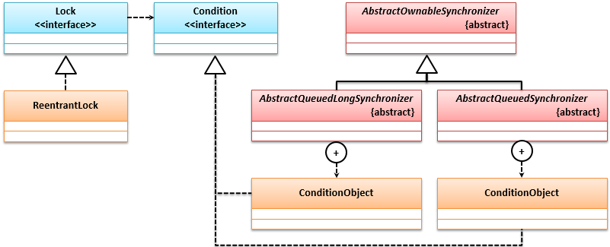
Condition实例化结构
Notes:
package cn.mldn.demo;
import java.util.concurrent.locks.Condition;
import java.util.concurrent.locks.Lock;
import java.util.concurrent.locks.ReentrantLock;
public class JUCDemo {
public static String msg = null; // 信息保存
public static void main(String[] args) throws Exception {
Lock lock = new ReentrantLock(); // 获取Lock接口实例
Condition condition = lock.newCondition(); // 获得一个写入锁
lock.lock(); // 获取锁
try {
new Thread(() -> {
lock.lock(); // 获取锁
try {
System.out.println("【Thread - 线程处理】" +
Thread.currentThread().getName() + " 进行数据处理");
msg = "www.mldn.cn"; // 进行数据处理
condition.signal(); // 唤醒其它等待线程
} catch (Exception e) {
} finally {
lock.unlock(); // 释放锁
}
}, "数据处理线程").start(); // 线程启动
condition.await(); // 主线程等待
System.out.println("******** 主线程执行处理，msg = " + msg);
} finally {
lock.unlock(); // 释放锁
}
}
}
package cn.mldn.demo;
import java.util.concurrent.locks.Condition;
import java.util.concurrent.locks.Lock;
import java.util.concurrent.locks.ReentrantLock;
class DataBuffer {
private static final int MAX_LENGTH = 5; // 保存元素最大个数
private Lock lock = new ReentrantLock(); // 实例化Lock
private final Condition writeCondition = lock.newCondition(); // 设置写Condition
private final Condition readCondition = lock.newCondition(); // 消费读Condition
private final Object[] data = new Object[MAX_LENGTH]; // 数据存储空间
private int writeIndex = 0; // 数据写索引
private int readIndex = 0; // 数据读索引
private int count = 0; // 保存元素个数
public void put(Object obj) throws Exception {
this.lock.lock(); // 获取锁
try {
if (this.count == MAX_LENGTH) { // 已达到最大缓存个数
this.writeCondition.await(); // 保存线程等待
}
this.data[this.writeIndex++] = obj; // 保存数据，修改指针
if (this.writeIndex == MAX_LENGTH) { // 已达保存上限
this.writeIndex = 0; // 重置保存索引脚标
}
this.count++; // 修改元素保存个数
this.readCondition.signal(); // 唤醒消费线程
System.out.println("【写入缓存-put()】" + Thread.currentThread().getName()
+ "，写入数据：" + obj);
} finally {
this.lock.unlock(); // 释放锁
}
}
public Object get() throws Exception {
this.lock.lock(); // 获取锁
try {
if (this.count == 0) { // 没有数据
this.readCondition.await(); // 消费线程等待
}
Object takeData = this.data[this.readIndex++]; // 取出索引数据
if (this.readIndex == MAX_LENGTH) { // 数据索引达到上限
this.readIndex = 0; // 重置索引
}
this.count--; // 消费后，保存个数减1
this.writeCondition.signal(); // 消费后，唤醒保存线程
return takeData; // 返回数据
} finally {
this.lock.unlock(); // 释放锁
}
}
}
public class JUCDemo {
public static void main(String[] args) throws Exception {
DataBuffer buffer = new DataBuffer(); // 实例化数据缓冲区
for (int x = 0; x < 10; x++) { // 循环创建线程
final int tempData = x; // 匿名内部类使用
new Thread(() -> {
try {
Thread.sleep(1); // 模拟延迟
buffer.put(tempData); // 保存数据
} catch (Exception e) {}
}, "PUT线程 - " + x).start(); // 启动写线程
new Thread(() -> {
try {
Thread.sleep(100); // 模拟延迟
System.out.println("【[" + Thread.currentThread().getName()
+ "] 消费数据 】" + buffer.get());
} catch (Exception e) {}
}, "GET线程 - " + x).start(); // 启动读线程
}
}
}

Slide 10
LockSupport
LockSupport替代了Thread类中被废弃的线程控制方法。
No. | 方法 | 类型 | 描述
1 | public static void park() | 普通 | 阻塞线程
2 | public static void park(Object blocker) | 普通 | 阻塞指定线程对象
3 | public static void parkNanos(long nanos) | 普通 | 阻塞线程并设置线程阻塞时间
4 | public static void parkNanos(Object blocker, long nanos) | 普通 | 阻塞指定线程对象并设置阻塞时间
5 | public static void unpark(Thread thread) | 普通 | 线程解锁

Slide 11
范例：使用LockSupport阻塞线程
package cn.mldn.demo; import java.util.concurrent.locks.LockSupport; public class JUCDemo { public static String msg = null;// 信息保存 public static void main(String[] args) throws Exception { Thread mainThread = Thread.currentThread(); // 获取主线程对象 new Thread(() -> { try { System.out.println("【Thread - 线程处理】" + Thread.currentThread().getName() + " 进行数据处理"); msg = "www.mldn.cn"; // 进行数据处理 } catch (Exception e) { } finally { LockSupport.unpark(mainThread); // 唤醒主线程 } }, "数据处理-Thread").start();// 启动子线程 LockSupport.park(mainThread); // 阻塞主线程 System.out.println("******** 主线程执行处理，msg = " + msg); } }

Slide 12
Semaphore
Semaphore（信号量）提供有限资源访问同步控制。
No. | 方法 | 类型 | 描述
1 | public Semaphore​(int permits) | 构造 | 设置调度资源总数，采用非公平机制
2 | public Semaphore​(int permits, boolean fair) | 构造 | 设置调度资源总数与公平机制
3 | public void acquire() throws InterruptedException | 普通 | 获取操作许可
4 | public int availablePermits() | 普通 | 判断当前是否有空闲资源
5 | public void release​(int permits) | 普通 | 释放资源
Notes:
package cn.mldn.demo;
import java.util.concurrent.Semaphore;
import java.util.concurrent.TimeUnit;
public class JUCDemo {
public static void main(String[] args) throws Exception {
Semaphore sem = new Semaphore(2); // 2个可用资源
for (int x = 0; x < 10; x++) { // 循环创建并启动线程
new Thread(() -> {
try {
sem.acquire(); // 资源抢占，若无资源则等待
if (sem.availablePermits() >= 0) { // 有空闲资源
System.out.println("【" + Thread.currentThread().getName()
+ "】抢占资源成功！");
} else {
System.err.println("【" + Thread.currentThread().getName()
+ "】抢占资源失败，进入等待状态！");
}
System.out.println("【" + Thread.currentThread().getName()
+ "】｛START｝开始进行业务办理");
TimeUnit.SECONDS.sleep(2); // 业务办理延迟
System.out.println("【" + Thread.currentThread().getName()
+ "】｛END｝业务办理成功");
sem.release(); // 释放资源
} catch (Exception e) {
}
}, "业务办理人员-" + x).start();
}
}
}

Slide 13
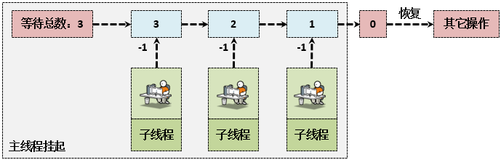
CountDownLatch
CountDownLatch是通过一个线程个数的计数器实现的同步处理操作，在初始化时可以为CountDownLatch设置一个线程执行总数，这样当每一个子线程执行完毕后都执行一个减1的操作，当所有的子线程都执行完毕后，CountDownLatch中保存的计数内容为0则主线程恢复执行

Slide 14
CountDownLatch类常用方法
package cn.mldn.demo; import java.util.concurrent.CountDownLatch; public class JUCDemo { public static void main(String[] args) throws Exception { CountDownLatch latch = new CountDownLatch(2);// 要接两位客人 for (int x = 0; x < 2; x++) {// 循环启动线程 new Thread(() -> { System.out.println("【" + Thread.currentThread().getName() + "】上车。"); latch.countDown(); // 等待数量减1 },"客人-" + x).start();// 启动子线程 } latch.await(); // 等待 System.out.println("****** 人齐了，开车走人。 ******"); // 主线程恢复执行 } }

Slide 15
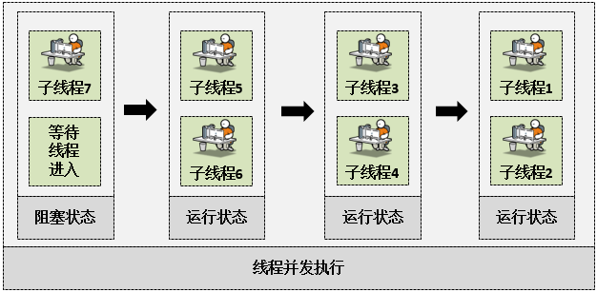
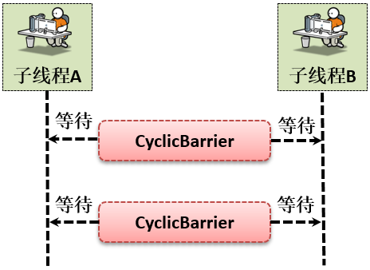
CyclicBarrier
CyclicBarrier的实现就好比栅栏一样，这样可以保证若干个线程的并行执行，同时还可以利用方法更新屏障点的状态进行更加方便的控制

Slide 16
CyclicBarrier类常用方法
No. | 方法 | 类型 | 描述
1 | public CyclicBarrier​(int parties) | 普通 | 设置屏障点数量
2 | public CyclicBarrier​(int parties, Runnable barrierAction) | 普通 | 设置屏障点数量，并设置达到屏障点后要执行的子线程
3 | public int await() throws InterruptedException, BrokenBarrierException | 普通 | 等待线程数量达到屏障点
4 | public int await​(long timeout, TimeUnit unit) throws InterruptedException, BrokenBarrierException, TimeoutException | 普通 | 等待线程数量达到屏障点，并设置等待超时时间
5 | public int getNumberWaiting() | 普通 | 获取等待子线程数量
6 | public void reset() | 普通 | 重置屏障点计数
7 | public boolean isBroken() | 普通 | 查询是否为中断状态
8 | public int getParties() | 普通 | 获取屏障点数量
Notes:
package cn.mldn.demo;
import java.util.concurrent.CyclicBarrier;
import java.util.concurrent.TimeUnit;
public class JUCDemo {
public static void main(String[] args) throws Exception {
CyclicBarrier cyclicBarrier = new CyclicBarrier(2, ()->{
System.out.println("【www.mldn.cn】线程达到屏障点，执行子业务处理。");
}); // 等待栅栏
for (int x = 1; x <= 5; x++) { // 循环创建线程
final int temp = x;
if (x == 3) { // 第3个线程
try {
TimeUnit.SECONDS.sleep(2); // 延迟处理
} catch (InterruptedException e) {}
}
new Thread(() -> {
System.out.println("【" + Thread.currentThread().getName()
+ "】进入等待状态。");
try {
if (temp == 3) { // 第3个线程
System.out.println("*** 【" + Thread.currentThread().getName()
+ "】重置处理。");
cyclicBarrier.reset(); // 计算重置
} else {
cyclicBarrier.await(); // 等待
}
} catch (Exception e) {}
System.err.println("【" + Thread.currentThread().getName()
+ "】结束等待状态，开始执行操作。");
},"执行者-" + x).start();
}
}
}

Slide 17
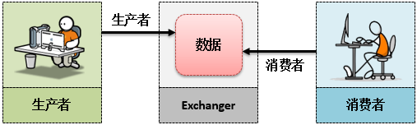
Exchanger
生产者和消费者模型需要有一个公共操作区域进行数据的保存与获取，在JUC中专门提供有一个交换区域的程序类：java.util.concurrent.Exchanger类
Notes:
package cn.mldn.demo;
import java.util.concurrent.Exchanger;
public class JUCDemo {
public static void main(String[] args) throws Exception {
Exchanger<String> exchanger = new Exchanger<String>(); // 定义交换空间
boolean isEnd = false; // 结束标记
new Thread(() -> {
String data = null;
try {
for (int x = 0; x < 2; x++) { // 生产数据
data = "MLDN - " + x;
System.out.println("【Producer-BEFORE - " + x + "】" + data);
Thread.sleep(1000);
exchanger.exchange(data); // 保存数据
System.out.println("【Producer-AFTER - " + x + "】" + data);
}
} catch (InterruptedException e) {}
}, "【Producer】信息生产者").start();
new Thread(() -> {
String data = null;
try {
while (!isEnd) { // 消费数据
System.out.println("【Consumer-BEFORE】" + data);
Thread.sleep(2000);
data = exchanger.exchange(null); // 获取数据
System.out.println("【 Consumer-AFTER】" + data);
}
} catch (InterruptedException e) {}
}, "【Consumer】信息消费者").start();
}
}

Slide 18
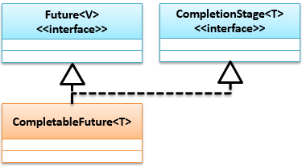
CompletableFuture
CompletableFuture是Future的扩展实现类，可以简化异步编程的复杂性，同时又可以结合函数式编程模式利用回调的方式进行异步处理计算操作

Slide 19
范例：使用CompletableFuture模拟炮兵听从命令打炮场景
package cn.mldn.demo; import java.util.concurrent.CompletableFuture; import java.util.concurrent.TimeUnit; public class JUCDemo { public static void main(String[] args) throws Exception { CompletableFuture<String> future = new CompletableFuture<String>();// 线程回调 for (int x = 0; x < 2; x++) { new Thread(() -> { System.out.println("【START】" + Thread.currentThread().getName() + "，炮兵就绪，等待开炮命令！"); try { System.out.println("【END】" + Thread.currentThread().getName() + "，解除阻塞，收到命令数据：" + future.get());// 获取命令信息 } catch (Exception e) {} },"炮兵 - " + x).start(); } new Thread(() -> { try { TimeUnit.SECONDS.sleep(2); // 等待命令时间 future.complete("开炮");// 命令发出 } catch (InterruptedException e) {} }).start(); } }

